Slide 1
Funcionalidad
Unidad 4. Hojas de Estilo en Cascada (CSS)

Slide 2
Hojas de Estilo en Cascada (CSS)
Son un mecanismo sencillo para controlar el estilo de un documento Web sin comprometer su estructura.
Al definir el diseño tipográfico y la estructura de la página en un bloque de código, permite obtener descargas más rápidas así como un mejor mantenimiento y control global del diseño en múltiples páginas.

Slide 3
Funcionamiento
Página Web
Servidor Web
Solicitud
Entrega
Visor Web
Documentos

Slide 4
Funcionalidad
Permiten aplicar formato a los documentos escritos en HTML.
A través de ellas es posible separar el contenido de las páginas de su apariencia.
El resultado final que se observa en el navegador es una mezcla entre las características predefinidas para cada comando HTML y la hoja de estilo.

Slide 5
Funcionalidad
Otorgan un mayor control sobre el aspecto de los documentos HTML.
Antes de su introducción, los creadores de páginas Web tenían control parcial sobre el aspecto final de sus páginas.
Con ellas es posible especificar muchos atributos tales como colores, márgenes, alineación de elementos, tipos y tamaños de letras.

Slide 6
Funcionalidad
Pueden emplearse como patrones o plantillas.
Evitan el uso excesivo de imágenes.
Son ante todo una ayuda para el diseño profesional de páginas Web.

Slide 7
Ventajas
Modifican la presentación de cada elemento sin tocar el código HTML.
Ahorran tiempo y esfuerzo de edición.
Ofrecen herramientas de composición más potentes que HTML.

Slide 8
Ventajas
Posee un lenguaje potente y relativamente sencillo de aprender.
Los documentos que usan hojas de estilo son más compactos.
Pueden aplicarse de varias maneras y combinarse formando una cascada de estilos.

Slide 9
Ventajas
Pueden usarse con otros lenguajes de programación.
Se pueden especificar hojas de estilo para diferentes navegadores y tipos de medios:
Impresos
Braille
Auditivos
Etc.

Slide 10
Desventajas
Soporte irregular por distintos navegadores.
Ciertas propiedades que funcionan en un navegador no funcionan en otros.
Existen diferencias entre distintas versiones de un mismo navegador.

Slide 11
Desventajas
Si algunas de las propiedades de las hojas de estilo no son utilizadas correctamente, pueden provocar que parte del contenido de las páginas resulte inaccesible.
Una hoja de estilo sugiere al navegador un estilo de composición para el documento pero no puede forzarlo a aplicar un formato determinado.

Slide 12
Características
Compatibilidad hacia atrás y hacia adelante.
Complementariedad con documentos estructurados.
Independencia del vendedor, la plataforma y el dispositivo.
Mantenibilidad.
Simplicidad.

Slide 13
Características
Rendimiento de la red.
Flexibilidad.
Riqueza.
Combinación con lenguajes alternativos.
Accesibilidad.

Slide 14
Funcionamiento
Página HTML
Abcd
Bcsy
Caswd
Visor Web
Página Web
Hoja de Estilo

Slide 15
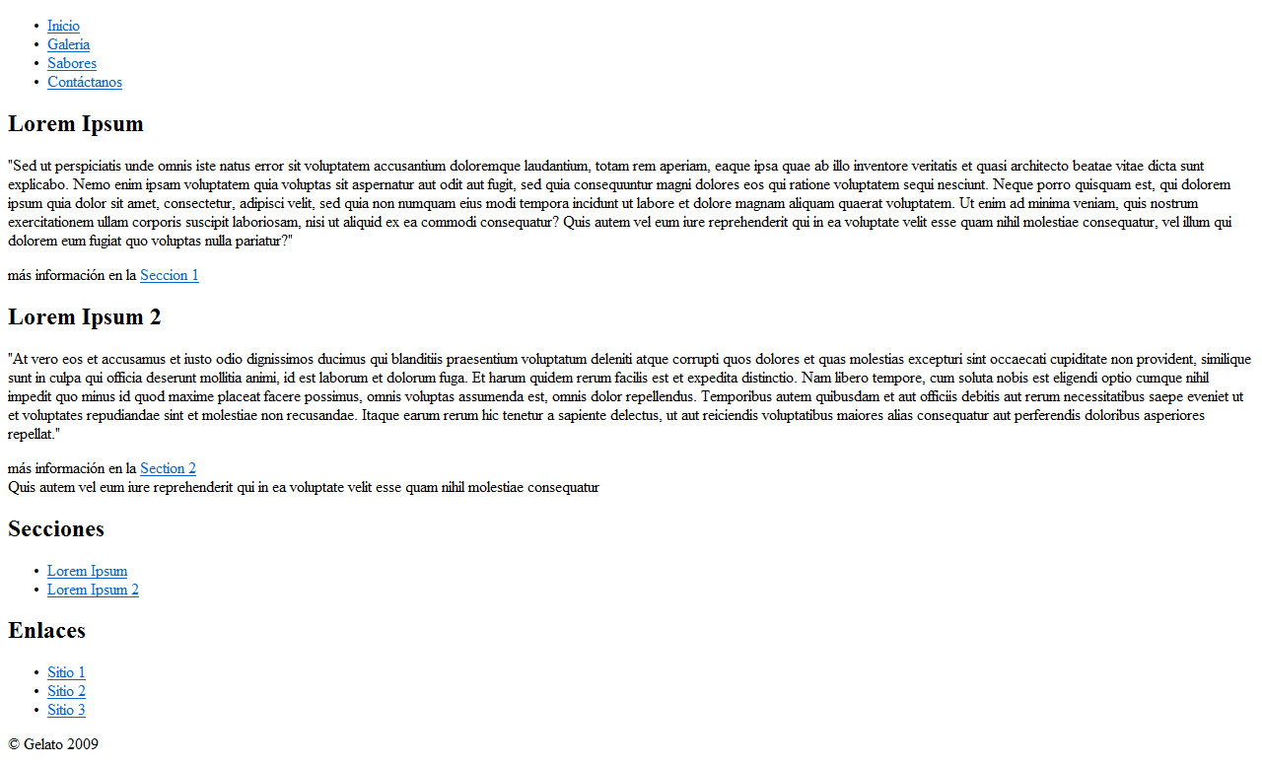
Una página sin hojas de estilo

Slide 16
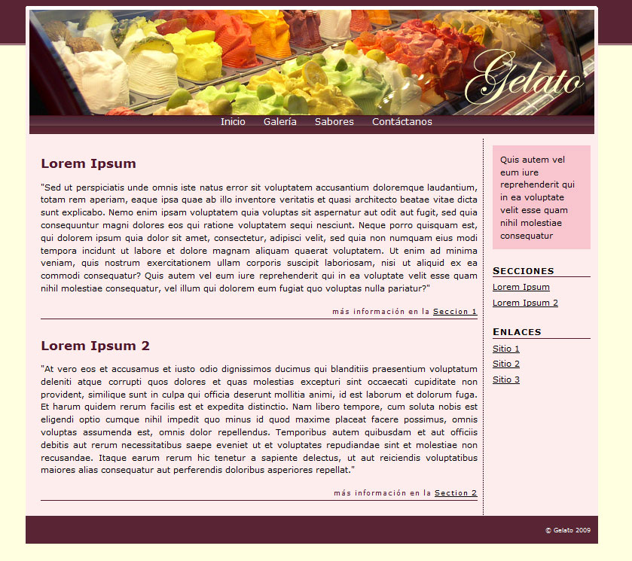
Aplicando hojas de estilo a la página anterior…

Slide 17
Funcionalidad
Unidad 4. Hojas de Estilo en Cascada

